Slide 1




FIRMWIRE: Transparent Dynamic Analysis for Cellular Baseband Firmware
2022 NDSS
汇报：芦笑瑜
时间：22.06.05

Slide 2


Author Team
Motivation
CONTENTS
Key Idea
Implementation
Evaluation
Inspiration

Slide 3

Author Team

Slide 4
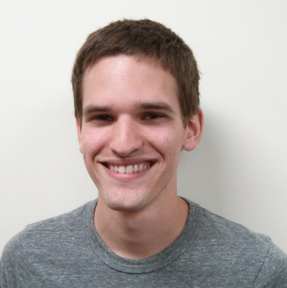
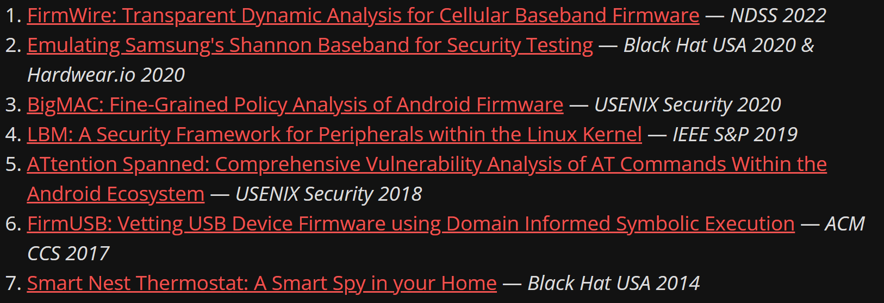
Author Team
Grant Hernandez
University of Florida
Advised by Dr. Kevin R. B. Butler(9作)
研究方向：固件安全测试、安卓安全、USB安全
Notes:
、

Slide 5

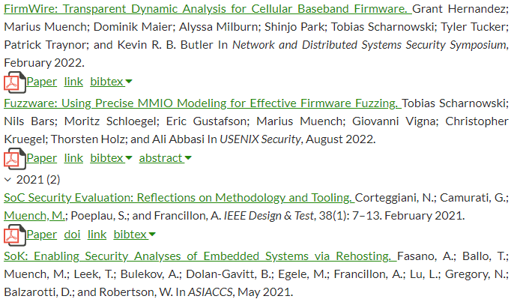
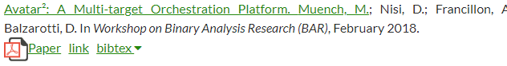
Author Team
Marius Muench
PhD in EURECOM
Advised by Davide Balzarotti
Notes:
a PhD student under the supervision of Davide Balzarotti(八作)
法国工程师学校
爱弹电吉他 属于CTF战队Tasteless

Slide 6

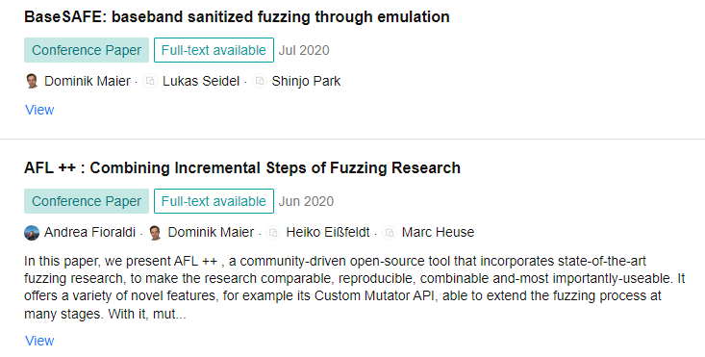
Author Team
Dominik Maier
Technical University of Berlin
Software Engineer Dominik at Google
研究方向：智能合约安全、模糊测试…
Notes:
柏林工业大学

Slide 7
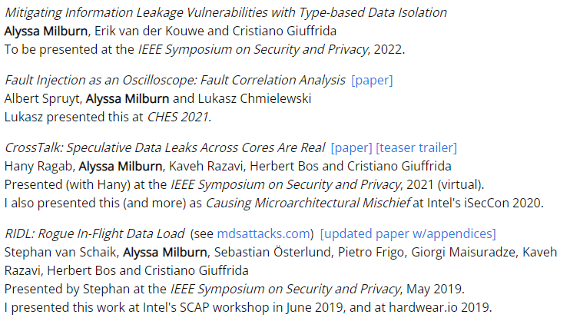

Author Team
Alyssa Milburn
Vrije Universiteit Amsterdam
computer systems security researcher at Intel
研究方向：firmware, SoC design, TrustZone, Secure Boot and Fault Injection
Notes:
阿姆斯特丹自由大学

Slide 8
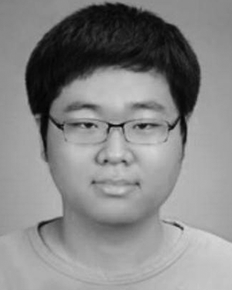
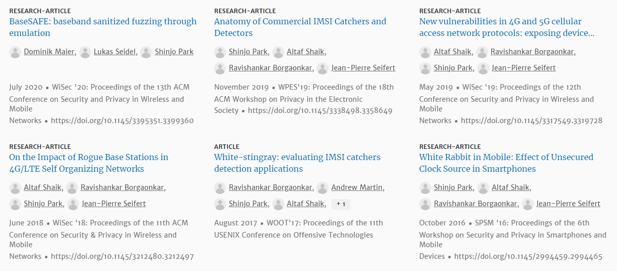
Author Team
Shinjo Park
Technical University of Berlin
computer systems security researcher at Intel
研究方向：cellular security、LTE
Notes:
BS degree from KAIST in August 2012
MS degree from KAIST in August 2014
韩国科学技术大学

Slide 9

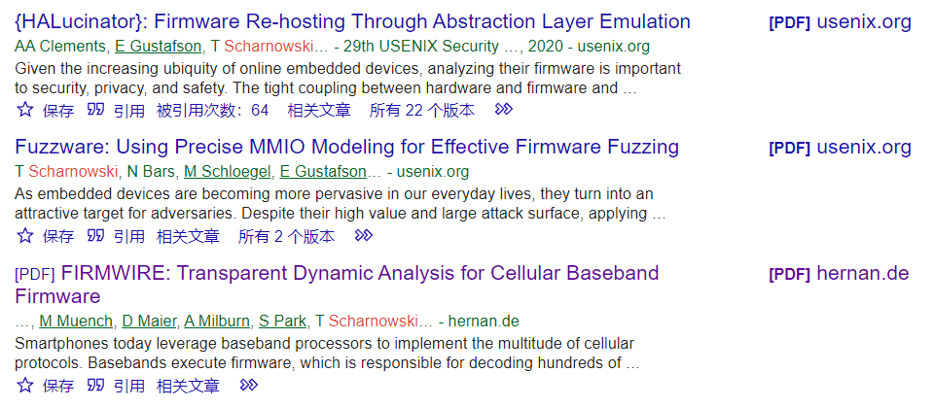
Author Team
Tobias Scharnowski
Ruhr-Universität Bochum
computer systems security researcher at Intel
研究方向：cellular security、LTE
Notes:
波鸿鲁尔大学

Slide 10
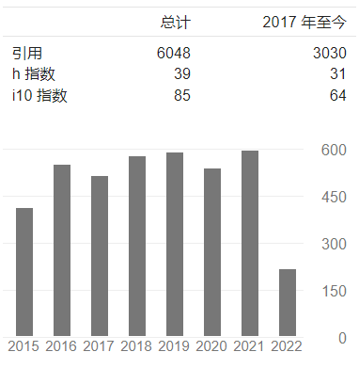

Author Team
Patrick Traynor
Professor in University of Florida
Research Areas：
Information Security, Networks,
Pervasive and Mobile Computing
Notes:
Ph.D. Computer Science and Engineering, Pennsylvania State University (2008)宾夕法尼亚州立大学
M.S. Computer Science and Engineering, Pennsylvania State University (2004)
B.S. Computer Science, University of Richmond (2002) 里士满大学

Slide 11
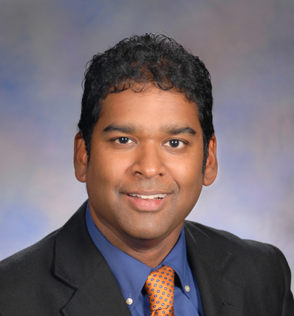
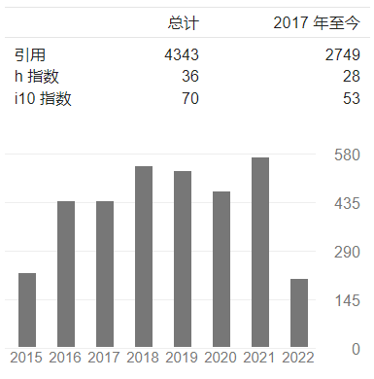
Author Team
Kevin Butler
Professor in University of Florida
Research Areas：
security of computing devices, systems,
and networks
Notes:
佛罗里达网络安全研究所的副主任
a world-class security research group at the University of Florida.

Slide 12
Motivation

Slide 13
Motivation
关于AP和BP
现代智能手机由多个厂商生产的软硬件构成。通常智能手机的功能分摊给两个处理器来实现：应用处理器（AP）和基带处理器（BP）
AP运行操作系统（Android/iOS）及其上层应用。
BP则负责蜂窝网络相关的所有功能，包括从建立或断开与基站的连接，处理电话、短信和IP包等。
由于蜂窝协议的实时性要求，BP运行实时操作系统来维护状态机、网络时钟并处理各种复杂格式的消息（ASN.1 / CSN.1）。开发商一般通过RTOS的一个task来实现对一种蜂窝协议的处理，这些task之间通过API来交互。

Slide 14
Motivation
解决什么问题?
设计并实现针对基带处理器固件的自动化动态测试和分析系统
为什么解决?
一、基带处理器及其固件是现代智能手机的重要组件，实现蜂窝协议的处理，安全性至关重要
二、现有研究证实基带处理器固件存在远程攻击的漏洞
三、基带处理器固件非开源并且难以调试，缺乏充分的安全测试

Slide 15
Motivation
为什么困难?
目前，针对自动化基带固件测试的工作均存在局限，可以分为三类：
一、Dynamic on-device testing
直接向真实设备无线发送蜂窝数据包，进行黑盒模糊测试。
缺陷：扩展性差；无法获取细粒度的基带处理器内部状态信息
二、Emulation-based parser testing
extracts, rehosts, and tests individual parsers embedded in the cellular baseband.
缺陷：需要大量人工工作；无法处理不同parser之间的交互；
三、Specification-driven static approaches
采用静态分析的方法，寻找固件实现与蜂窝规范的不一致。
缺陷：忽略了操作系统上下文，假阳率高

Slide 16
Key Idea

Slide 17
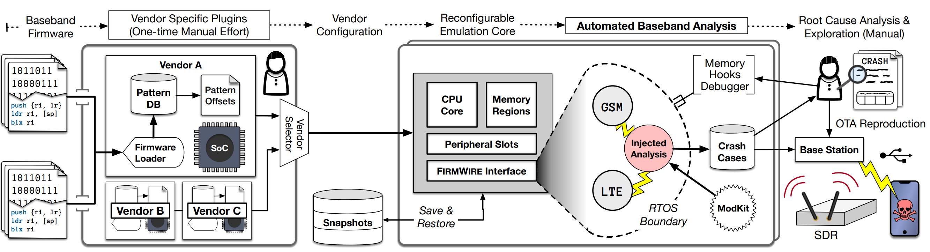
Key Idea
FirmWire OverView
Notes:
FirmWire主要由两大组件构成：
Vendor Plugins 和 Reconfigurable Emulation Core
Vendor Plugins
由于不同供应商的固件会使用不同的自定义格式，因此固件有不同的头和后缀，因此依据固件来自动选择Vendor Plugin是简单的。
一个Vendor Plugin由 Firmware Loader、PatternDB、Soc File构成
Loader会将固件的文件头分成多个sections，基于这些section的分析，可以得出内存分布和SoC版本等信息。
基带处理器的供应商通常会设计多种SoC，不同SoC的内存布局、外设地址都不一样。Firmwire通过一个SoC definition file来声明不同的SoC的特性，依据Loader获得的Soc版本信息和Soc File来获得固件的Soc详细信息，为Emulation Core服务。（展示）
PatternDB就是简单正则表达式集合（主要使用了通配符），来在二进制固件镜像中搜索RTOS关键函数和数据。这些数据为Emulation Core实现FirmWire Interface提供基础，在后续模拟过程中通过该接口和ModKit来实现动态分析。（展示）
基于Vendor plugin提供CPU、内存布局（内存的属性、内容）、关键函数和外设地址等信息，模拟执行固件。Emulator通过Firmwire Interface来提供丰富的调试和动态分析功能。

Slide 18
Key Idea
Peripherals
作者借鉴P2IM的思想，依据外设MMIO地址的Access Pattern，来进行外设轻量化建模（提前写好）
针对一些没有提前建模的外设，作者通过一种Human-in-Loop的方式来进行外设建模：
不断reboot固件并让外设返回不同的值，直到固件成功继续运行下去。

Slide 19
Key Idea
FirmWire Interface
利用Vendor Plugin的PatternDB所提供的固件函数的信息，Firmwire Emulation Core对外提供统一接口Firmwire Interface：
（一）Low-level commands：
START, STOP, WRITE, READ, SNAPSHOT, SNAPSHOTRESTORE
（二） RTOS-level functions：
LISTTASKS, INJECTTASK, and SENDMESSAGE
（三）Memory Hooks Debugger
记录RTOS调度器的活动、task之间传输的消息等

Slide 20
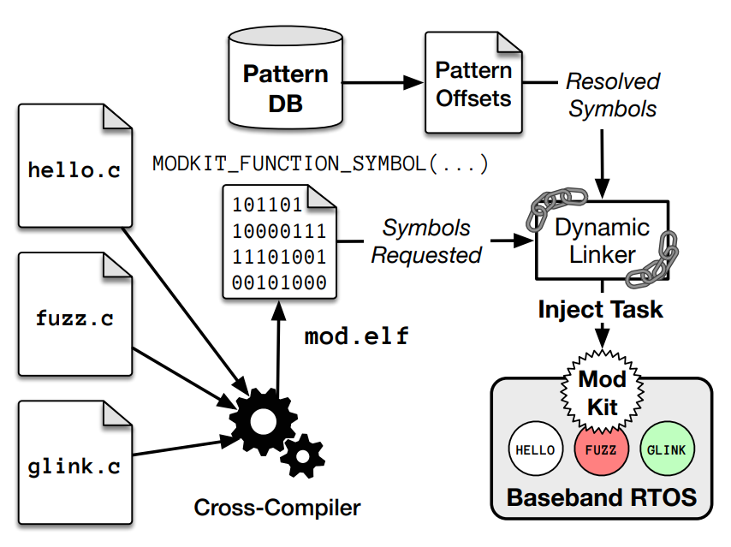
Key Idea
Automated Analysis
FirmWire通过Modkit来实现对固件（蜂窝协议的实现等）的自动化模糊测试：
（一）分析人员开发模糊测试相关的
代码和数据模块；（基于FirmWire API）
（二）Cross-Compiler将其编译成ELF
（三）Dynamic Linker基于PatternDB
提供的PatternOffsets来进行动态链接
（四）Modkit通过将模块加入到RTOS
的Task Structure来实现Task Injection
，固件会自动运行模糊测试Task

Slide 21
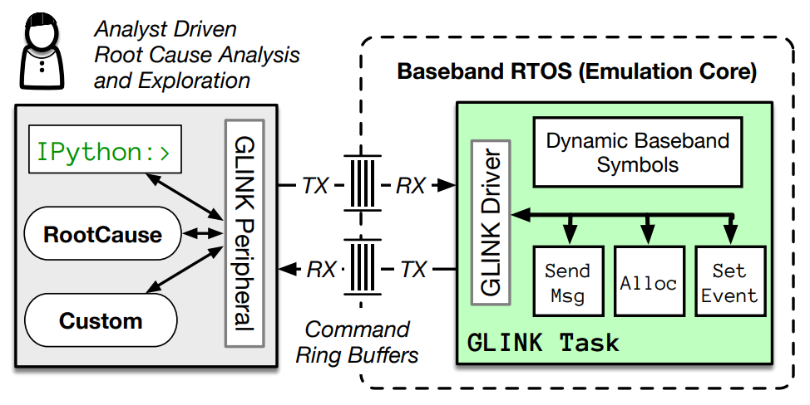
Key Idea
Introspection
FirmWire还提供Introspection来帮助分析人员开发动态分析模块以及root cause analysis for crashes：
（一）Function Hooking and
Debugging
（二）GLINK
Notes:
利用Vendor Plugin的PatternDB提供的函数地址，FW能够对RTOS的函数进行Hook，从而记录每个函数调用的参数和返回值，对RTOS内部Logging API的Hook，还能够截获丰富的RTOS Messaging信息。FW还与GDB结合，从而实现单步执行和内存探索。
FirmWire通过GLINK实现了与固件的更高层次的交互：
在不对固件进行动态分析的时候，可以通过ModKit向固件插入GLINK模块并使其作为Task运行，这个模块通过一个自定义的外设来实现Host-Guest全双工通信。
分析人员可以在Host端运行Shell或脚本，来向固件插入消息、触发事件并获取相应的结果。并且这一切是在不影响固件正常运行的情况下进行的。
GLINK的功能可以自定义地扩展（opcode、command handler、struct definition）

Slide 22
Implementation

Slide 23
Implementation
Targets
在作者实现的原型系统中，主要针对Samsung（三星）和MediaTek（联发科技）两家的基带处理器及其固件。
因为，这两家的产品的全球市占率达到40%（2020）
此外，这两家的产品没有任何公开技术文档，仅有学术界和业界对其开展的一些逆向工程和研究资料。

Slide 24
Implementation
Vendor Plugin
每个Vendor plugin需要实现Loader，PatternDB，SoC definition。
为了提高开发速度以及方便与PANDA结合，Vendor plugin用python开发。
为了使PANDA支持相应的目标baseband，还需要进行必要的扩展工作。为了将各种组件结合到一起，还使用了Avatar2框架作为中间件。
三星基带：
直到S5123AP，三星的基带处理器都是基于Cortex-R系列微处理器，并运行着实时操作系统ShannonOS。AP和BP的通信通过DMA和inter-processor中断实现。
Loader：
三星基带处理器的固件格式是已知的，因此Loader比较好写。
PatternDB：
接着设计了18个PatternDB来处理200个多个固件间的细微差别。

Slide 25
Implementation
Vendor Plugin
三星基带：
外设建模：
最后进行半自动外设建模，直到baseband introspection表明tasks都没有报错地上线了。一共实现了17个外设定义（有些是针对特定SoC的）
联发科技基带：
联发科技最新的基带处理器是基于MIPS架构。PANDA不支持MIPS指令集架构，因此作者添加了对其支持（MIPS指令解码以及TCG Lifter）。
Loader：
同样依据其固件格式实现了一个Loader。
PatternDB构建：
由于联发科技的固件包含符号表，因此只用了9个Pattern便实现了9个固件的支持。

Slide 26
Implementation
Vendor Plugin
联发科技基带：
外设建模：
同样使用半自动化的方法来构建外设模型。其中有两个困难：
第一，BP和AP交互接口的建模。（对于BP来说AP就是一个外设）
这个接口在Boot阶段会使用到：BP向AP请求内存分布信息；
作者通过循环缓冲区和消息结构体实现了支持
这个接口在运行阶段也会使用到：BP向AP运行的用户态程序发送请求。
作者通过使用FIFO来代替OS API的方法来实现了运行AP用户态程序的支持。
第二，BP会等待其他硬件的线程
PANDA不支持。使用PatternDB来规避相关的代码并将所有task的偏好都调整为在一个核上运行。

Slide 27
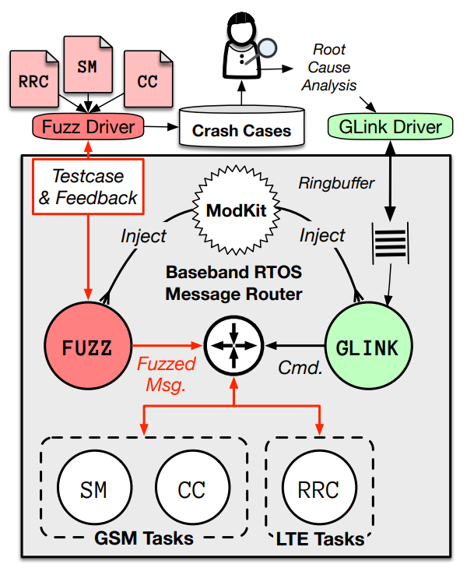
Implementation
Automated Analysis:
FUZZ Task
Input generation：
AFL++ 在Host上运行（接收Fuzz task反馈的覆盖率信息）
Input Injection：
利用ModKit向目标固件插入Fuzz模块并以task运行。
Fuzz task通过Hypercall向AFL++请求测试用例（Hypercall以特殊指令的形式实现，当模拟器执行该指令时，会跳出Guest OS，并调用Host端的相应回调函数）
Fuzz task通过Message向测试的蜂窝协议Task输入测试用例。
Crash capture：
Vendor plugin configuration来确定最近事件（CPU exceptions/baseband assert）可以支持更多复杂的情况。
Crash会自动保存并支持重现来获取更加详细的上下文信息。

Slide 28
Evaluation

Slide 29
Evaluation
RQ1:
Can a dynamic emulation platform aid security testing for baseband firmware?
RQ2:
Is FIRMWIRE’s approach scalable?
RQ3:
Are vulnerabilities discovered with FIRMWIRE real bugs affecting physical phones?

Slide 30
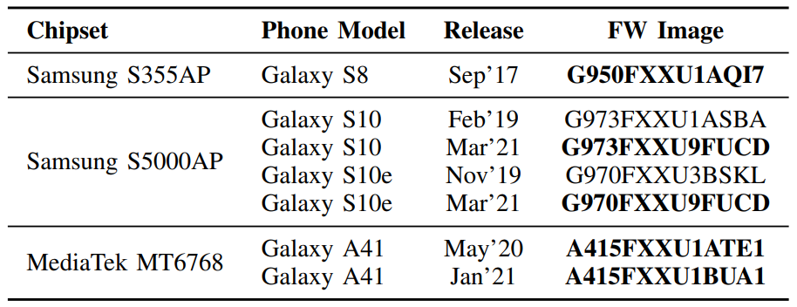
Evaluation
For RQ1:
为了回答RQ1，作者结合实际构建了攻击模型，针对3中蜂窝协议开发了Fuzz Task并进行Fuzzing，评估了Fuzz的性能和并将结果与当前主流进行对比。
Attacker Model：
攻击者控制了基站，并可以向智能手机（BP）发送任意数据载荷。但是基站与智能手机之间还没有进行认证。也就是说该模型下，主要针对LTE的pre-authentication攻击面和protocols with broken authentication(GSM)
Fuzzing Targets：
LTE Radio ResourceControl (RRC)
GSM Session Management (SM)
GSM Call Control (CC) protocols

Slide 31
Evaluation
For RQ1:
Fuzzing：
作者针对每个Fuzz target，实现了一个Fuzz模块，并利用ModKit插入Fuzz task。
Fuzz task被RTOS调度运行并为相应的测试对象进行必要的初始化（发送Message）
然后Fuzz task会激活AFL ++ forkserver，然后向目标分发Fuzz Input
Mutated Encoded OTA messages：
UPER encoded ASN.1 for RRC and CSN.1 encoded Non-Access Stratum
(NAS) packets for SM and CC
Setup: 2 Intel Xeon E5-2630v4 @ 2.20GHz CPUs (20 physical and 40 logical cores) 128GB of RAM; Ubuntu 16.04 LTS ; AFL++ v3.13a
Run each FUZZ task for 24 hours, each in 5 independent runs

Slide 32
Evaluation
For RQ1:
Fuzzing：
作者针对每个Fuzz target，实现了一个Fuzz模块，并利用ModKit插入Fuzz task。
Fuzz task被RTOS调度运行并为相应的测试对象进行必要的初始化（发送Message）
然后Fuzz task会激活AFL ++ forkserver，然后向目标分发Fuzz Input
Mutated Encoded OTA messages：
UPER encoded ASN.1 for RRC and CSN.1 encoded Non-Access Stratum
(NAS) packets for SM and CC
Setup: 2 Intel Xeon E5-2630v4 @ 2.20GHz CPUs (20 physical and 40 logical cores) 128GB of RAM; Ubuntu 16.04 LTS ; AFL++ v3.13a
Run each FUZZ task for 24 hours, each in 5 independent runs

Slide 33
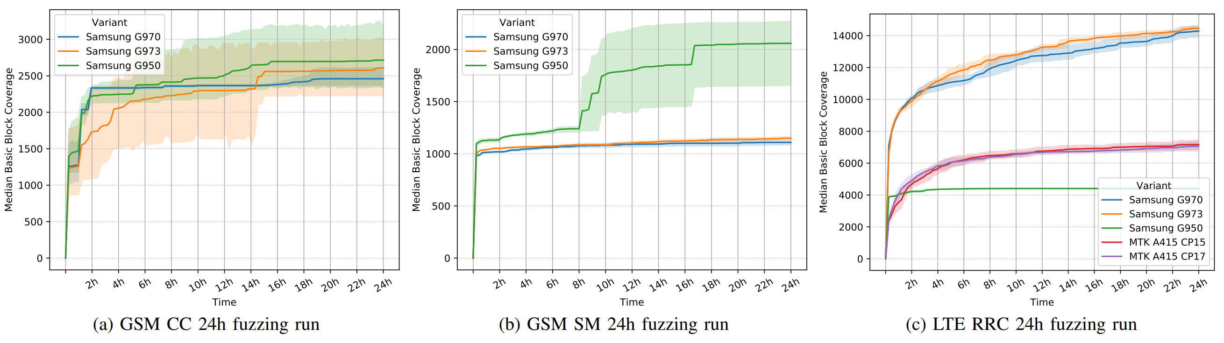
Evaluation
For RQ1:
Results：
RRC测试汇中的覆盖的基本块数量更多
同厂商不同型号的测试对象的测试结果类似，但是G950在GSM SM和LTE RRC测试中，出现明显偏离
Notes:
这可能暗示G950的重大代码重构

Slide 34
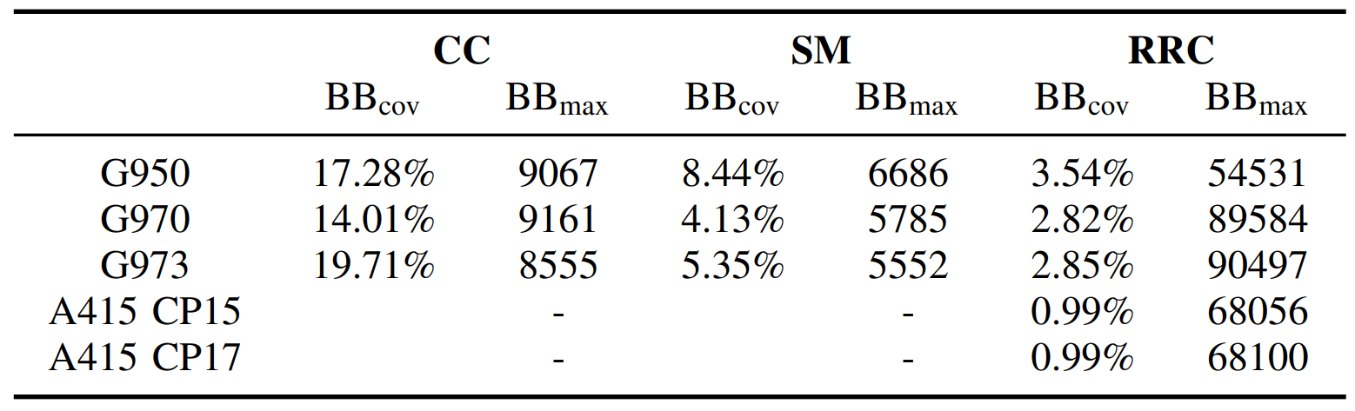
Evaluation
For RQ1:
Results：
作者进一步计算了Per-task Coverage
可以看到RRC测试中覆盖的基本块明显多余GSM CC/SM
另外，基本块覆盖率都比较低，原因如下：
（1）依据Attack Model（未认证场景），Fuzz task只针对部分Message进行Fuzz
（2）蜂窝协议状态机过于复杂，高效地对其进行Fuzz仍然是一个Open Challenge
Notes:
RRC协议的复杂性

Slide 35
Evaluation
For RQ1:
Comparison：
作者将FirmWire与其他Baseband测试工具作对比：
LTEFuzz由于不开源并且是依赖真实设备的黑盒测试工具，所以难以对比；
BaseSAFE，开源，只针对Message Parser进行测试，其Fuzzing Harness的构建依赖人工制造一个初始上下文状态：
（一）作者按照BaseSAFE的方法，人工构建了针对G973的GSM CC的Fuzzing Harness及其上下文状态（与作者团队确认了方法的正确性）
（二）作者利用FirmWire的Snapshot接口，自动生成包含了Fuzz task的上下文，并且添加Hook来将BaseSAFE作为输入源
Notes:
RRC协议的复杂性

Slide 36
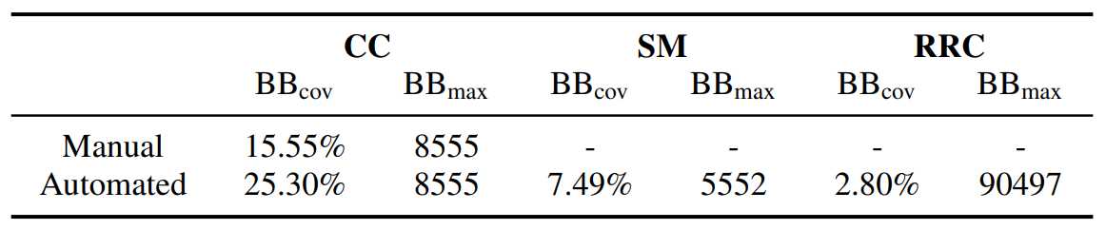
Evaluation
For RQ1:
Comparison：
对比结果：
BASESAFE
FirmWire
Notes:
RRC协议的复杂性

Slide 37
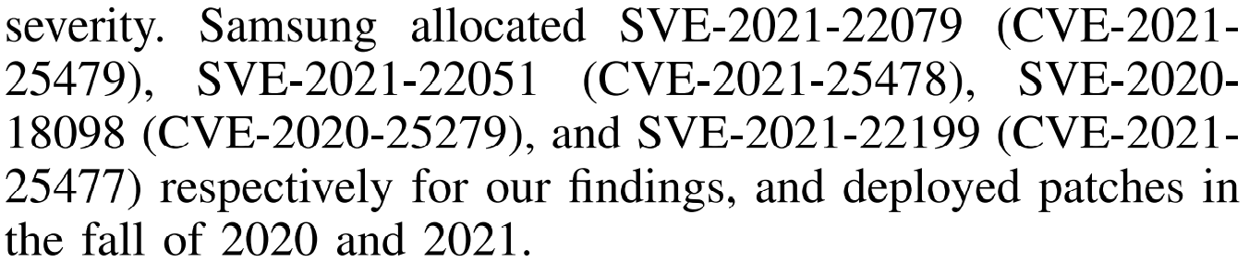
Evaluation
For RQ1:
Discovered Vulnerabilities：
一共发现了7个漏洞（4 RRC, 1 SM, and 2 CC），其中四个是0day：
Notes:
RRC协议的复杂性

Slide 38
Evaluation
For RQ2:
概述：
为了说明Firmwire的可扩展性，作者进行了经验性的评估：
为FirmWire添加Samsung S7 / S7 Edge的支持，评估这个过程中时间和精力消耗
尽管这不是一个“理想”的实验方法，但是作者认为这样能够让读者理解FirmWire的自动化程度及其扩展需要的人工工作。
实验过程：
扩展SoC：
作者选取了G930 2018年发布的一款固件镜像，并尝试用FirmWire运行，FirmWire识别出其为S335AP，是当时不支持的SoC。
作者先拷贝最接近的SoC definition S355AP，并在Vendor plugin中注册新SoCS335AP；
重新尝试Boot镜像，发现报错Invalid chip ID，于是调整chip ID = 0x03350000

Slide 39
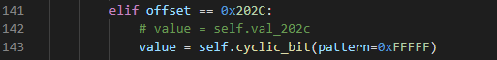
Evaluation
For RQ2:
实验过程：
扩展SoC：
再次尝试Boot固件，发现虽然更进了一步，但是固件却挂起并且没有任何Log output
这是预料之中的，因为S355AP和S335AP的外设地址肯定是不一样的。
通过FirmWire的调试机制，成功确定当前固件在Read中陷入无限循环，通过分析，发现该地址的Access Pattern与一个已知外设类似，于是在SoC File中调整一下外设的地址，就成功解决该问题了；
再次尝试Boot固件，这次成功Boot了并进入到Main image，接着固件又挂起了。同上，作者发现挂起发生在使能系统时钟的while循环中，作者通过修改S355AP的时钟
S355APClkPeripheral成功通过了Check

Slide 40
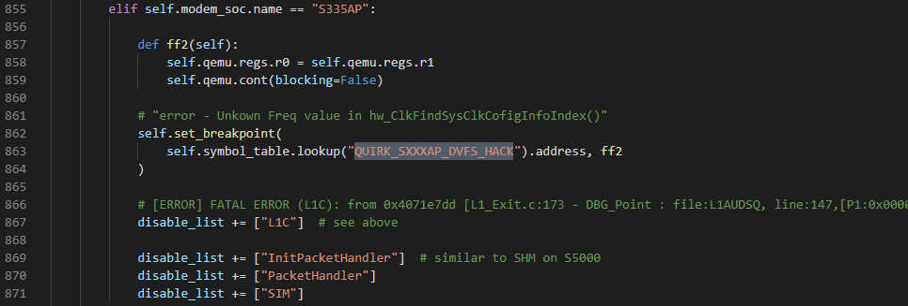
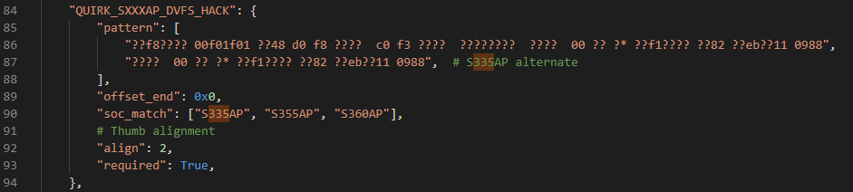
Evaluation
For RQ2:
实验过程：
扩展SoC：
接着，又因为时钟的配置问题出现了fatal assert（hw_ClkFindSysClkCofigInfoIndex）
作者通过在PatternDB中添加一个模式来定位代码并实现通过校验。

Slide 41
Evaluation
For RQ2:
实验过程：
扩展SoC：
接着又报错“check code sync between CPU and DSP”,在SoC file中该一行就行：
Notes:
之后的四次，固件又在四个task中，挂起了，于是直接disable掉
一共只用了2小时（一个人）
复制了26行python
改了17行python代码

Slide 42
Evaluation
For RQ2:
实验过程：
扩展Firmware：
上一个实验，已经为FirmWire扩展了对S335AP这个SoC的支持，因此FirmWire已经能够模拟执行很多S7 / S7 EDGE的固件了，但是更早版本的固件（2016年），还是存在一些问题。作者基于S335AP，进一步尝试扩展对固件的支持：
（1）task table structure：
（2）未能识别出 函数log_printf pattern
（3）CPU 和 DSP sync value
（4）模糊测试时，发现pal_MemAlloc没有被正确识别
另一个名分析员，一共花了3h来实现扩展

Slide 43
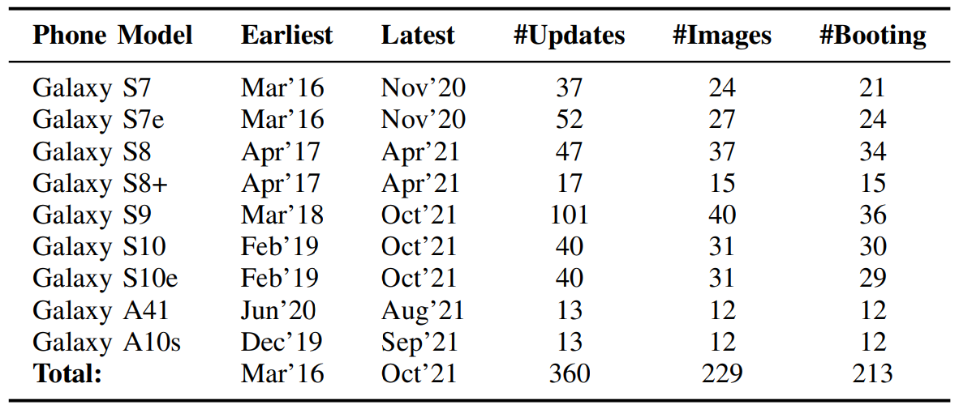
Evaluation
For RQ2:
实验过程：
Large-scale Vulnerability Analysis:
从另一个角度证明FirmWire的扩展性：
即基于当前initial test set开发的FirmWire能够支持大量未见过的（更新的或更老的）固件的模拟：

Slide 44
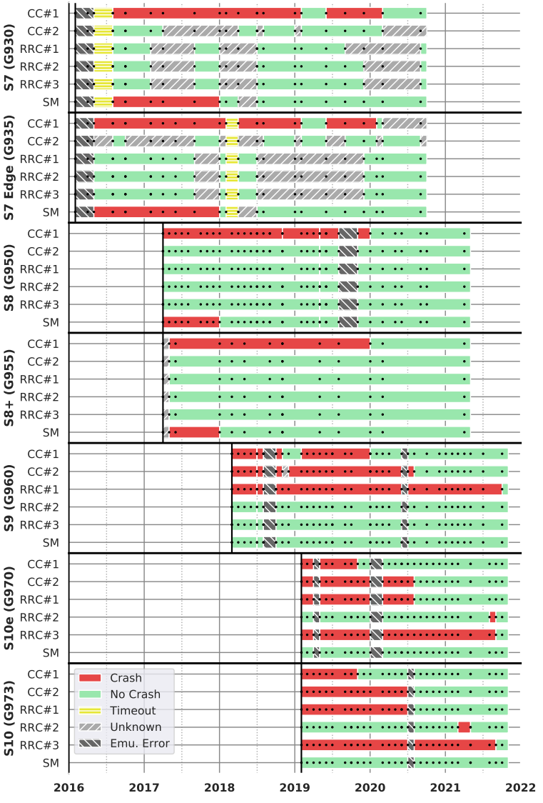
Evaluation
For RQ2:
实验过程：
Large-scale Vulnerability Analysis:
作者使用之前实验中的Fuzz task来尝试触发相同的漏洞：

Slide 45
Evaluation
For RQ3:
Over-the-air Reproduction
实验结果：
Model Affected Not Affected
Galaxy S10e (G970FXXU3BSKL) LTE RRC #1 and #3 LTE RRC #2
Galaxy S9 (G960FXXS7CSJ3) LTE RRC #1 LTE RRC #2 and #3
Galaxy S7 EDGE
(G935FXXU1DPCT) CC #1 and SM #1
Galaxy S10 (G973FXXS5CTD1) CC #2
复现的结果均与FirmWire的测试结果相符

Slide 46
Inspiration

Slide 47
Inspiration
固件模拟技术应用到许多小领域，都容易成为顶会工作
思路没什么牛逼的，就把Evaluation工作做扎实，工作量搞上去
扩展性上阶段性到头了，就可以在深度上下功夫，把特定固件的自动化动态测试分析做到最好，做到有实际价值，也是可以的

Slide 48

谢谢聆听

